Slide 1
Ekologiczny transport miejski
Planowanie i realizacja inwestycji
w zrównoważoną mobilność miejską
KOMISJA EUROPEJSKA
Dyrekcja Generalna
ds. Polityki Regionalnej i Miejskiej
Wydział F.3 - Polska

Slide 2
Wyzwania mobilności miejskiej
Problemy związane z mobilnością miejską:
Ok. 28% całego transportu lądowego stanowi pasażerski transport drogowy na terenach miast, z czego 80% przypada na samochody prywatne;
Transport miejski odpowiada za ok. 25% wszystkich emisji CO₂ pochodzących z transportu, z czego 70% przypada na samochody prywatne;
Koncentracje zanieczyszczeń NO₂, PM₁₀ i PM_{2,5} wciąż przekraczają dopuszczalne limity;
38% ofiar śmiertelnych wszystkich wypadków drogowych przypada na miasta;
Zwiększający się poziom kongestii drogowej;
Brak konkurencyjności transportu publicznego względem samochodów prywatnych.
Cele interwencji UE:
Rozwiązanie problemu emisji i zatorów w miastach oraz poprawa transportu publicznego;
Drastyczne zmniejszenie poziomu zanieczyszczeń generowanych przez transport, szczególnie w miastach;
Wsparcie nowych zrównoważonych usług mobilności, m.in.. poprzez rozwój inteligentnych systemów transportowych oraz rozwiązań typu „mobilność jako usługa”.
Wyeliminowanie śmiertelnych wypadków drogowych na ulicach europejskich miast („Wizja Zero”)
Notes:
25% emisji wszystkich gazów cieplarnianych w Europie pochodzi z transportu
Emisje te ciągle rosną

Slide 3
Obszary inwestycji UE
Zrównoważona mobilność miejska „… jako element procesu transformacji do gospodarki bezemisyjnej…”:
Projekty przewidziane do wsparcia:
Infrastruktura transportu publicznego (tramwaje, metro, autobusy, kolej miejska, parkingi P+R etc.);
Bezemisyjne środki transportu szynowego (elektryczne lub wodorowe);
Inne środki transportu publicznego – autobusy i samochody w systemie car-sharing (czyste ekologicznie pojazdy w rozumieniu dyrektywy 2009/33/WE);
Mikromobilność i aktywne formy mobilności (drogi rowerowe, bike-sharing, hulajnogi etc.);
Infrastruktura bezemisyjnych paliw alternatywnych (w tym dla użytkowników indywidualnych);
Rozwiązania cyfrowe (ITS, systemy organizacji przewozów, systemy informacji pasażerskiej, aplikacje planowania podróży, zakupu biletów etc.);
Infrastruktura drogowa w miastach:
  Służąca wyłącznie dla zrównoważonego transportu miejskiego i aktywnych form mobilności;
  Poprawa bezpieczeństwa ruchu poprzez likwidację miejsc niebezpiecznych,
  Zmniejszenie ruchu samochodowego w centrach miast.
Notes:
25% emisji wszystkich gazów cieplarnianych w Europie pochodzi z transportu
Emisje te ciągle rosną

Slide 4
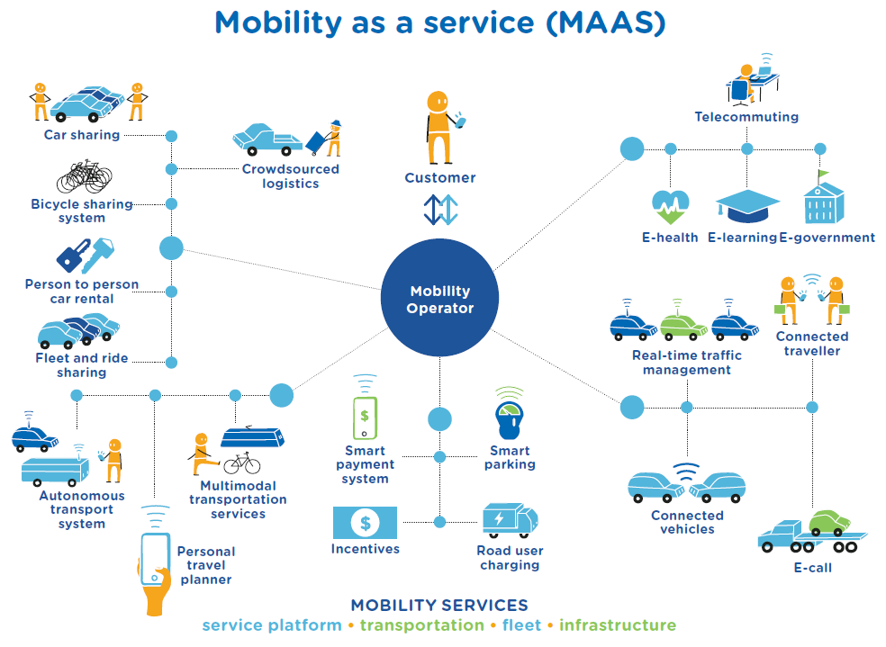
Koncepcja „Mobilność jako usługa”
Mobilność jako usługa („Mobility as a Service” – MaaS)
jest to system pozwalający użytkownikowi na elastyczne zaplanowanie, rezerwację i opłacenie podróży „od drzwi do drzwi” przy wykorzystaniu różnych środków i form zrównoważonej mobilności oraz narzędzi cyfrowych funkcjonujących jak pojedyncza spersonalizowana usługa.
Model ten wymaga:
Multimodalnego planowania infrastruktury,
Harmonizacji i komplementarności usług transportowych,
Integracji informacji pasażerskiej,
Integracji taryfowej,
Stworzenia cyfrowej platformy (aplikacji) umożliwiającej planowanie, rezerwację i opłacenie podróży.
Źródło: M. Kivimäki, “MaaS - Finland on the leading edge” podczas seminarium ‘Mobility as a Service’, 2014

Slide 5
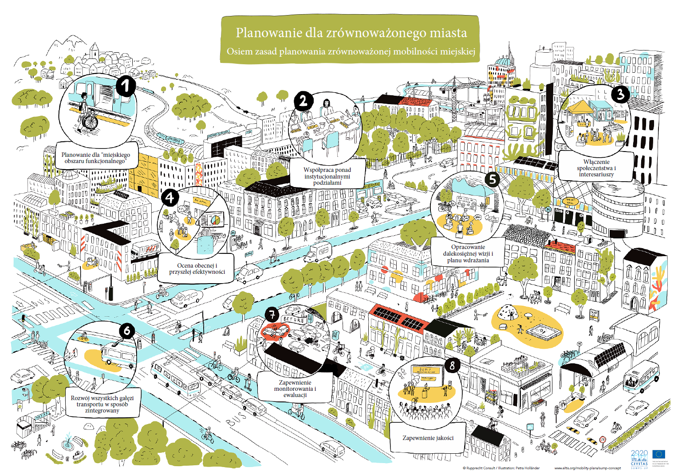
Plany zrównoważonej mobilności miejskiej
Zintegrowany, multimodalny system transportu i mobilności
Powiązany z działaniami regulacyjnymi, operacyjnymi
Obejmujący cały funkcjonalny obszar miejski
Zapewniający dostępność na jak najkrótszym dystansie
Czysty, szybki, bezpieczny i wygodny
Uwzględniający potrzeby mieszkańców
Uwzględniający cele innych polityk miejskich (ochrony środowiska, zdrowia, edukacji, włączenia społecznego etc.)
Zintegrowany z planowaniem
i zagospodarowaniem przestrzennym
Image: ​ sump_poster.pdf (eltis.org)

Slide 6
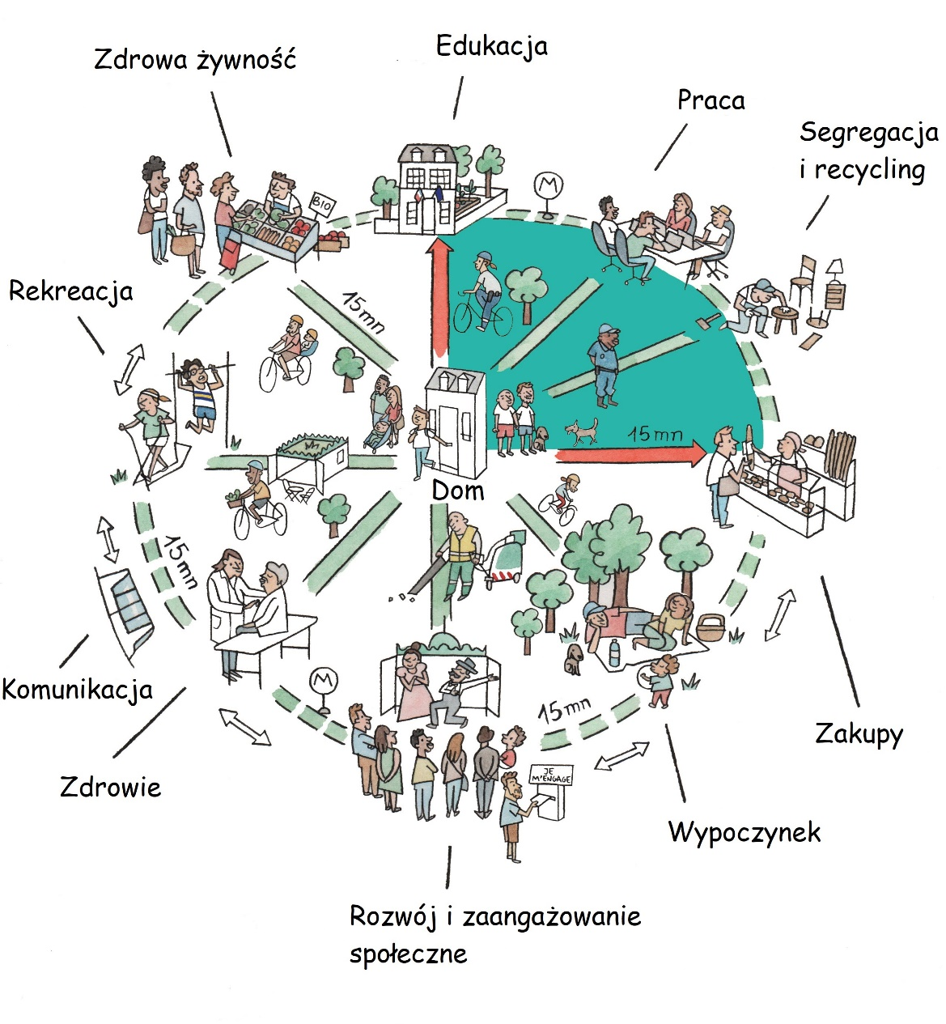
Korzyści zrównoważonej mobilności
Większa dostępność
Ochrona środowiska i klimatu
Lepsze gospodarowanie zasobami
Wyższa produktywność
Ściślejsza współpraca terytorialna
Wsparcie UE i instytucji krajowych:
  Dofinansowanie kosztów inwestycji
  Współfinansowanie kosztów opracowania SUMP
  Doradztwo i pomoc techniczna (m.in. Eltis, Civitas, wytyczne SUMP, pilotaż SUMP)
Zyskują wszyscy
Image: Based on „Dossier de Presse – Le Paris du Quart d’Heure”, 2020
https://ideesencommun.org/wp-content/uploads/2020/01/Dossier-de-presse-Le-Paris-du-quart-dheure.pdf

Slide 7

Dziękuję za uwagę
Mirosław Dybowski
KOMISJA EUROPEJSKA
Dyrekcja Generalna
ds. Polityki Regionalnej i Miejskiej
Wydział F.3 – Polska
miroslaw.dybowski@ec.europa.eu
© European Union 2021
Unless otherwise noted the reuse of this presentation is authorised under the CC BY 4.0 license. For any use or reproduction of elements that are not owned by the EU, permission may need to be sought directly from the respective right holders.
Notes:
Update/add/delete parts of the copy right notice where appropriate.
More information: https://myintracomm.ec.europa.eu/corp/intellectual-property/Documents/2019_Reuse-guidelines%28CC-BY%29.pdf

